Slide 1

Código: GCO-FR-03 Versión 8

Slide 2
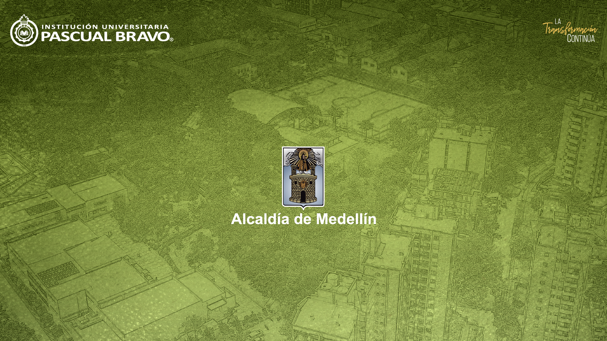

Slide 3


Slide 4
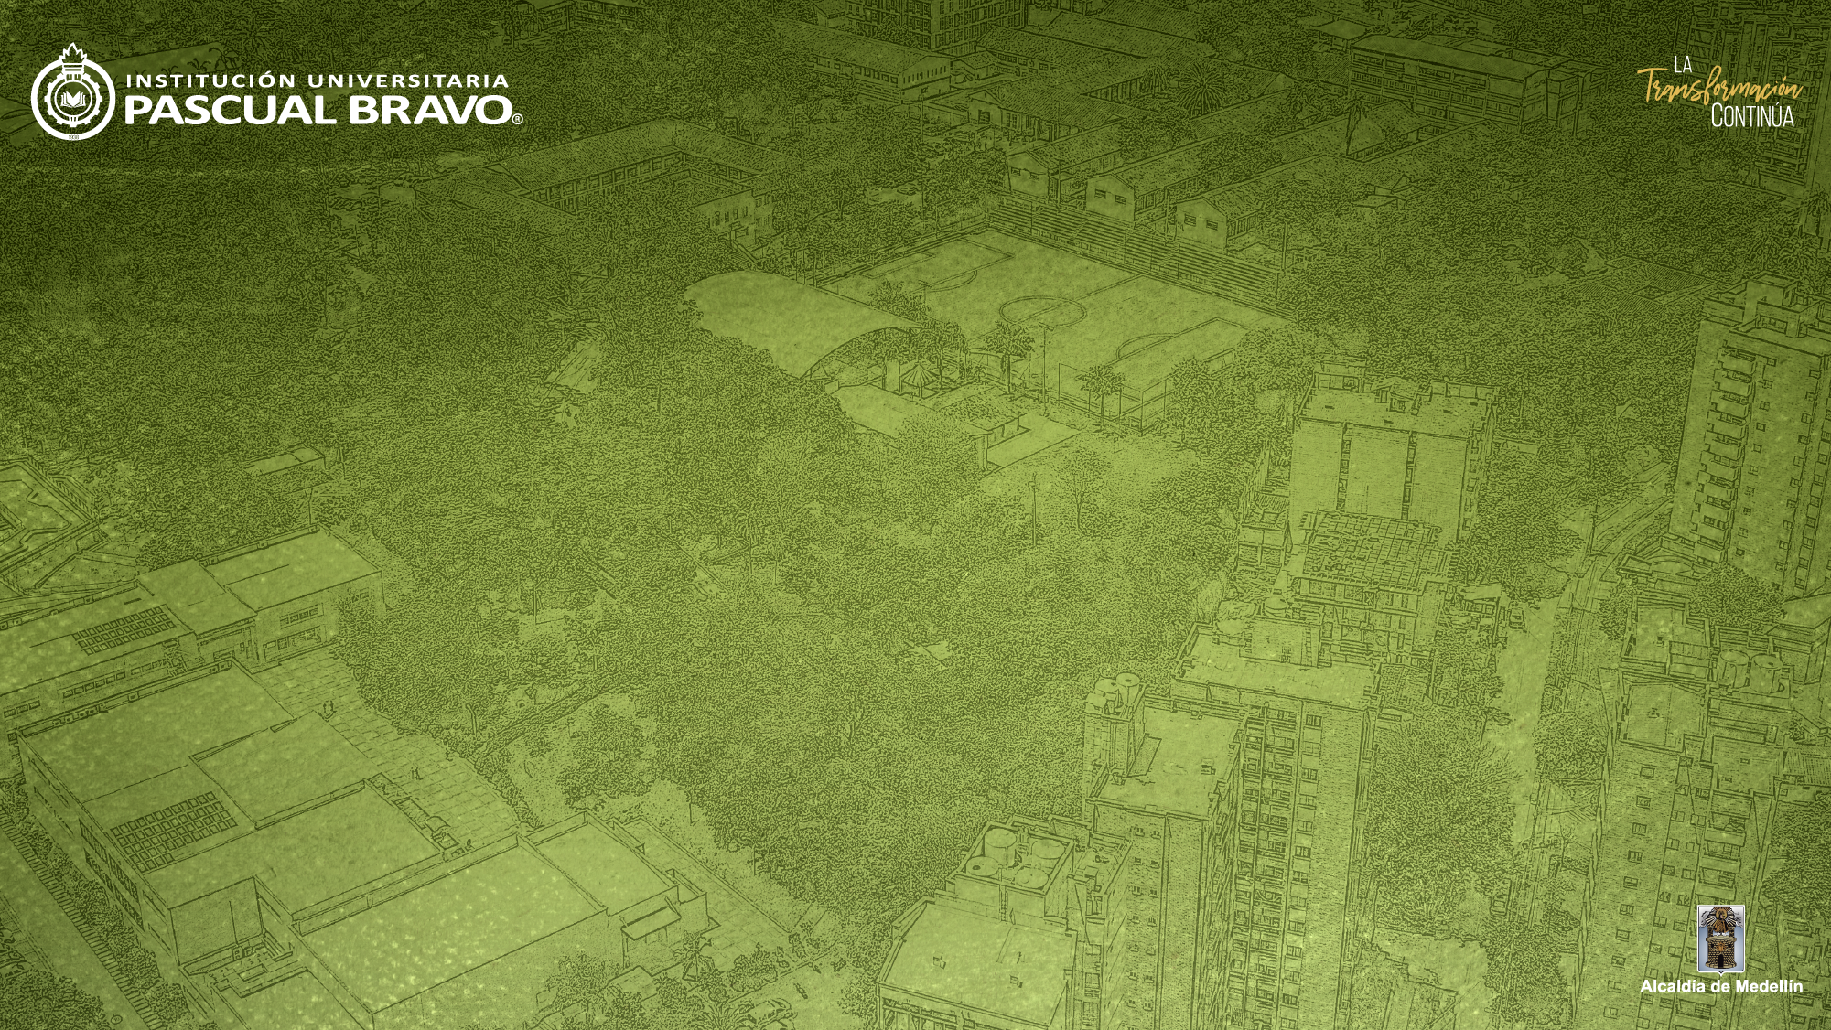
Naveguemos Seguros
Santiago Beltrán Cogollo.
Kevin Fernando Palacios Palacios.
Julián Steven Echavarría Lopera.
Institución Educativa Héctor Abad Gómez.
Programa de formación: Técnico laboral por competencia en desarrollo de software.
Grado: 11°

Slide 5
Problema o necesidad
Es el desconocimiento en los jóvenes de la Institución Educativa Hector Abad Gómez y otras personas con poco conocimiento, los riesgos a los que nos exponemos al navegar en Internet.
Es invitar a que los jóvenes de los grados inferiores de la Institución Educativa Héctor Abad Gómez y algunas personas del común que no saben identificar las páginas, anuncios o mensajes engañosos, también, desconocer que se puede correr el riesgo de salir estafado, perder sus datos o ser suplantados.

Slide 6
Marco teórico y estado del arte
Ciberseguridad: Es una protección para los archivos de información. En esta se trabaja para evitar todo tipo de amenazas, las cuales ponen en riesgo la información.
Phishing: Se refiere a la captación de datos personales realizada de manera ilícita a través de internet. Es una palabra del inglés “fishing” - ‘pesca’, en alusión al objetivo del phishing: pescar datos. El phishing es ejecutado por un “phisher” - 'pescador’.
Ciberadicción: Es un término que se refiere a una supuesta patología que supone un uso abusivo de Internet, a través de dispositivos que interfiere con la vida diaria.
Datos (informática): Se conoce como la información que recibe el dispositivo. A través de distintos medios, y que es manipulada mediante algoritmos de programación.
Ciberadicción: También conocido como trastorno de adicción a internet es un término que se refiere a una supuesta patología que supone un uso abusivo de Internet, a través de diversos dispositivos que interfiere con la vida diaria.
Web: Su significado al español es telaraña o red; es el sistema de gestión o acción de información más popular para transmitir datos a través de internet.
Estado del Arte:
Pilar y su Celular: Es una aplicación con una serie de videos y campañas sobre cómo usar correctamente el internet y los dispositivos, también enseña los buenos hábitos, y los peligros del internet.
Smart PRIVIAL: Tiene como finalidad la información y la concienciación sobre el manejo de la privacidad y la seguridad en Internet y los teléfonos móviles.
Robot´s Internet Countdown: Busca concientizar a los más chicos sobre todos los peligros que tiene la Red y que de una forma didáctica aprendan cuál debe ser su comportamiento detrás de las pantallas y aprendan sobre seguridad en Internet.

Slide 7
Objetivos del proyecto
OBJETIVO GENERAL :
Nuestro objetivo general es principalmente desarrollar una página web para que los Jóvenes del grado quinto de la Institución Educativa Héctor Abad Gómez y otras personas principiantes, conozcan los riesgos de la interacción en redes Sociales y otros sitios, a través de acciones de navegación segura en la red.
OBJETIVOS ESPECÍFICOS:
Identificar riesgos asociados al desconocimiento de los peligros de Internet.
Desarrollar competencias y habilidades de identificación de los riesgos.
Validar el videojuego mediante la realización de pruebas.

Slide 8
Metodología
:
- Realizamos el planteamiento de una página web para enseñar a todos los jóvenes de la I.E. Héctor Abad Gómez acerca de cómo “navegar seguros” en la web.
- Desarrollamos la página web, a partir de la cognición aprendida en clase.
- Validamos la página web mediante un periodo de pruebas a familiares, profesores y personal capacitado.

Slide 9
Resultados y productos esperados
- Se espera que el resultado del proyecto sea el diseño de una página web que ayude a los jóvenes de grados inferiores de la Institución Educativa Héctor Abad Gómez a identificar riesgos de navegar en Internet y cómo prevenirlos.
- Se logró desarrollar una página web interactiva y que cumple con los objetivos planteados demostrándolo con las pruebas a personas.

Slide 10
Matriz de requerimientos
Macroprocesos
Subprocesos
REQUISITOS FUNCIONALES
Prioridad
REQUISITOS DE INFORMACIÓN
Nro.

Slide 11
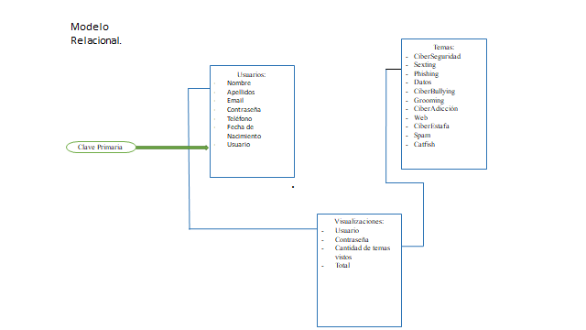
Modelo relacional de bases de datos
Ejemplo:

Slide 12
Conclusiones
Nuestras conclusiones en todo el periodo de tiempo haciendo el proyecto fueron:
- Identificar 9 de los riesgos asociados al desconocimiento de los peligros en Internet gracias a la amplia investigación y consulta realizada.
- Desarrollar la página web llamativa y didáctica para que los usuarios logren comprender los temas explicados y así obtener un aprendizaje didáctico.
- Lograr validar la página web con una serie de pruebas con familiares y otras personas.

Slide 13
Referencias.
Pantallas Amigas. (2006). Ciberbullying. Mensaje publicado en https://www.pantallasamigas.net/ciberbullying/
GoDaddy. (2017, 25 de enero). ¿Qué es el Phishing y qué tipos existen? Mensaje publicado en https://es.godaddy.com/blog/que-es-el-phishing-y-que-tipos-existen/#:~:text=%C2%BFQu%C3%A9%20es%20phishing%3F,los%20usuarios%20de%20forma%20fraudulenta.
SlideShare. (2011, 24 de julio). Manual scratch. Mensaje publicado en https://es.slideshare.net/mariapaola1975/manual-scratch-8678551
Gobierno de Canarias. (s.f). CIBERADICCIÓN. Mensaje publicado en http://www3.gobiernodecanarias.org/medusa/ecoescuela/seguridad/riesgos-asociados-al-uso-de-las-tecnologias/ciberadiccion/
Universidad Autónoma de Barcelona. (1999). LOS RIESGOS DE INTERNET. CONSEJOS PARA SU USO SEGURO. HABILIDADES NECESARIAS PARA UTILIZAR INTERNET. Mensaje publicado en http://www.peremarques.net/habilweb2.htm
Platzi. (2019). Elementos importantes de un Videojuego. Mensaje publicado en https://platzi.com/blog/elementos-de-un-videojuego/
GFC Global. (s.f). ¿Qué es la seguridad en internet? Mensaje publicado en https://edu.gcfglobal.org/es/seguridad-en-internet/que-es-la-seguridad-en-internet/1/

Slide 14

Nombres y Apellidos
Dependencia

